Slide 1

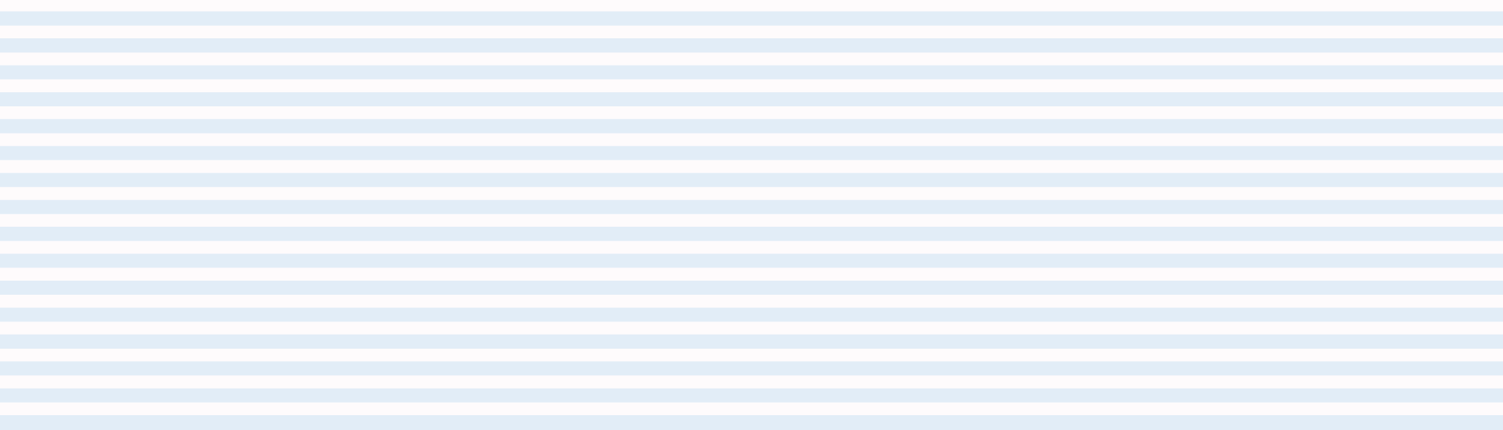




Môn Toán
Lớp 4

Slide 2







GIẢI CỨU RÙA BIỂN
Một ngày nọ, rùa mẹ bị sa lưới. Muốn cứu mẹ nhưng rùa con quá bé so với tấm lưới quái ác kia. Rùa thần bảo phải nhờ các bạn học sinh lớp 4 “hô biến” 3 lần thì rùa mẹ sẽ được giải cứu. Nào! Chúng ta cùng nhau “hô biến” giúp rùa con cứu mẹ bằng cách giải quyết 3 bài tập sau đây nhé!

Slide 3





Bắt đầu!
Giá trị của số 4 trong số 65 497 là:
A. 4000
B. 400
C. 40
D. 4
HẾT GIỜ

Slide 4
Bắt đầu!
Số lớn nhất có
3 chữ số là
A. 900
B. 909
C. 990
D. 999
HẾT GIỜ

Slide 5
Bắt đầu!
Chọn câu đúng
A. 1234 >1432
C. 4010 > 4102
B. 1234 < 1432
D. 4290 = 4209
HẾT GIỜ

Slide 6
GIẢI CỨU
RÙA BIỂN

Slide 7

Hãy viết số:
Một nghìn
1 000
Mười nghìn
10 000
Một trăm nghìn
100 000
Mười trăm nghìn
1000 000

Slide 8














Toán
Triệu và lớp triệu

Slide 9
Toán
Quan sát:
Một nghìn
Mười nghìn
Một trăm nghìn
Mười trăm nghìn
1000
10 000
100 000
1 000 000
Lớp triệu
Lớp nghìn
Lớp đơn vị
10 trăm nghìn gọi là một triệu, viết là 1 000 000
Số 1 triệu có tất cả mấy chữ số 0 ?
Số 1 triệu có tất cả 6 chữ số 0.

Slide 10

10 trăm nghìn gọi là 1 triệu, viết là: 1 000 000
10 triệu gọi là 1 chục triệu, viết là: 10 000 000
10 chục triệu gọi là 1trăm triệu, viết là: 100 000 000
Lớp triệu gồm các hàng : triệu , chục triệu , trăm triệu .

Slide 11
Lớp triệu gồm các hàng : triệu, chục triệu, trăm triệu
Trăm triệu
Chục triệu
Trăm nghìn
Chục nghìn
Đơn vị
Triệu
Nghìn
Trăm
Chục
Lớp triệu
Lớp nghìn
Lớp đơn vị

Slide 12







Toán
Triệu và lớp triệu
triệu
Lớp triệu
chục triệu
trăm triệu

Slide 13
Luyện tập
Thực hành

Slide 14
Toán
Bài 1. Đếm thêm 1 triệu từ 1 triệu đến 10 triệu
Một triệu
Hai triệu
Ba triệu
Bốn triệu
Năm triệu
1 000 000
2 000 000
3 000 000
4 000 000
5 000 000
Sáu triệu
Bảy triệu
Tám triệu
Chín triệu
Mười triệu
6 000 000
7 000 000
8 000 000
9 000 000
10 000 000

Slide 15

Toán
Triệu và lớp triệu
Bài 2: Viết số thích hợp vào chỗ chấm (theo mẫu)
1 chục triệu 10 000 000
2 chục triệu 20 000 000
3 chục triệu ……….
4 chục triệu ……….
30 000 000
40 000 000
5 chục triệu ……….
6 chục triệu ……….
7 chục triệu ……….
8 chục triệu ……….
50 000 000
60 000 000
70 000 000
80 000 000
9 chục triệu ……….
1 trăm triệu ……….
2 trăm triệu ……….
3 trăm triệu ……….
90 000 000
100 000 000
200 000 000
300 000 000

Slide 16
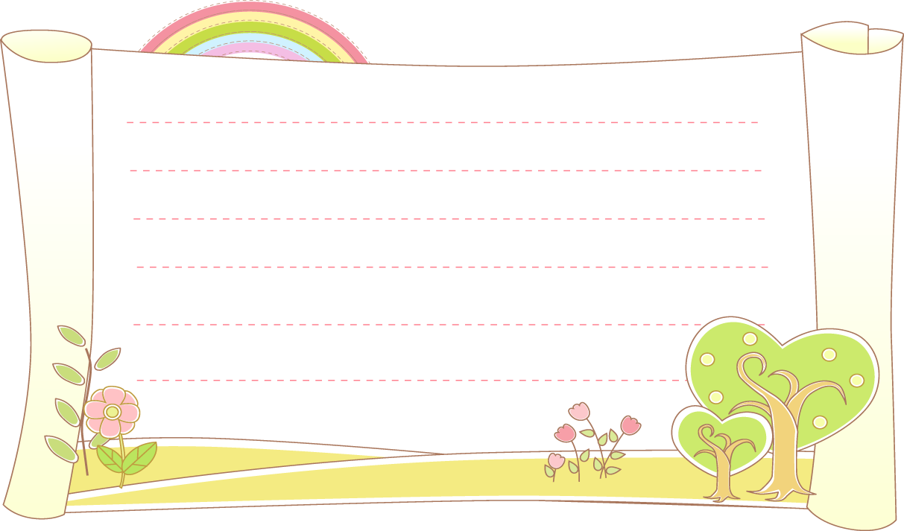
Bài 3: Viết các số sau và cho biết mỗi số có bao nhiêu chữ số, mỗi số có bao nhiêu chữ số 0:
Mười lăm nghìn.
Năm mươi nghìn
Ba trăm năm mươi.
Bảy triệu
Sáu trăm
Ba mươi sáu triệu
Một nghìn ba trăm
Chín trăm triệu

Slide 17




Toán
Triệu và lớp triệu
Đọc số | Viết số | Số chữ số | Số chữ số 0
Mười lăm nghìn
15 000
5
3
Ba trăm năm mươi
350
3
1
Sáu trăm
600
3
2
Một nghìn ba trăm
1 300
4
2
Năm mươi nghìn
50 000
5
4
Bảy triệu
7 000 000
7
6
Ba mươi sáu triệu
36 000 000
8
6

Slide 18
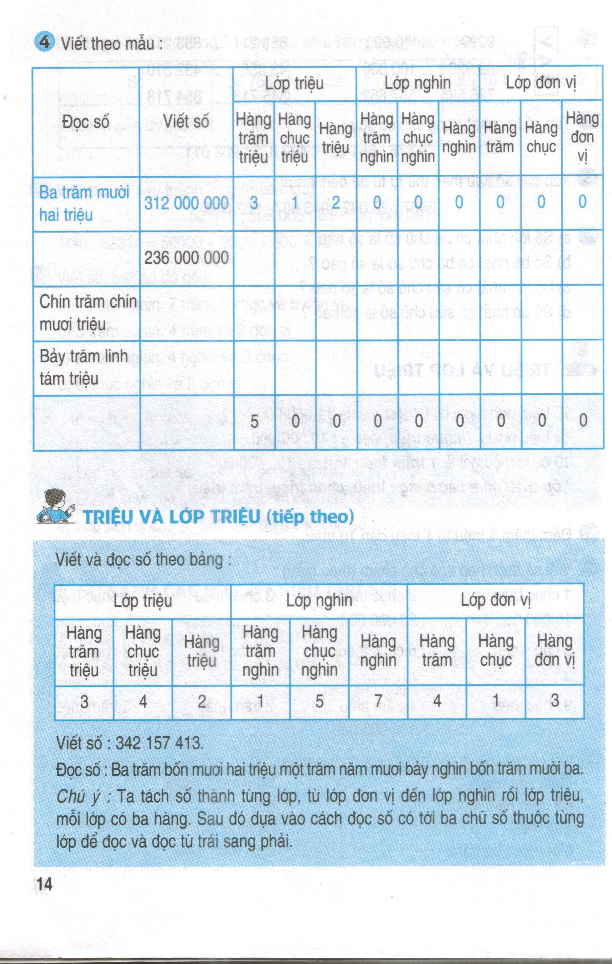
Hai trăm ba mươi sáu triệu
2
3
6
0
0
0
0
0
0
990 000 000
9
9
0
0
0
0
0
0
0
708 000 000
7
0
8
0
0
0
0
0
0
Năm trăm triệu
500 000 000

Slide 19






Toán
Triệu và lớp triệu (tt)

Slide 20


Toán
Triệu và lớp triệu (tt)
Lớp triệu
Lớp nghìn
Lớp đơn vị
Hàng trăm triệu
Hàng chục triệu
Hàng triệu
Hàng trăm nghìn
Hàng chục nghìn
Hàng nghìn
Hàng trăm
Hàng chục
Hàng đơn vị
3
4
2
1
5
7
4
1
3
Viết số: 342 157 413
Đọc số: Ba trăm bốn mươi hai triệu một trăm năm mươi bảy nghìn bốn trăm mười ba.

Slide 21



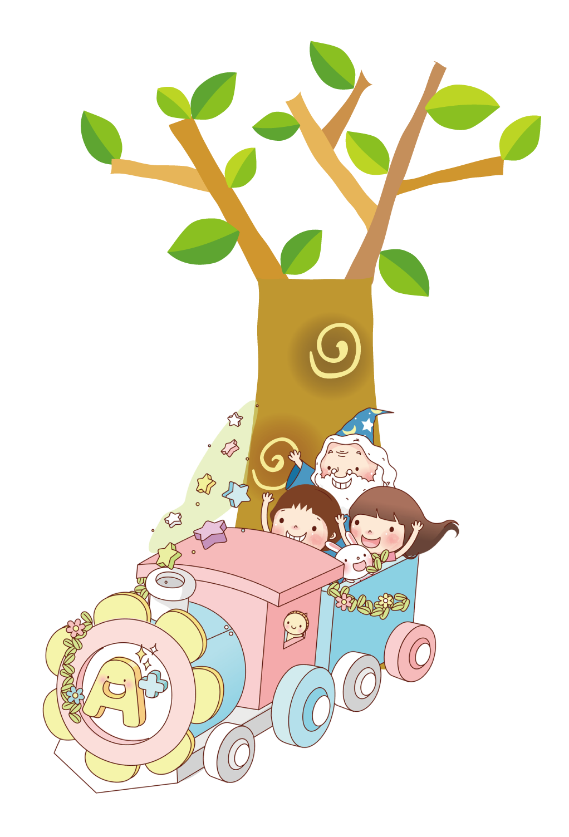
Bài 1: Viết và đọc số theo bảng:
Lớp nghìn
Lớp đơn vị
Đọc số | Viết số
Lớp triệu
Hàng trăm triệu
Hàng chục triệu
Hàng triệu
Hàng trăm nghìn
Hàng chục nghìn
Hàng nghìn
Hàng trăm
Hàng chục
Hàng đơn vị
Ba mươi hai triệu
32 000 000
3
2
0
0
0
0
0
0
Ba mươi hai triệu năm trăm mười sáu nghìn
32 516 000
3
2
5
6
0
0
1
0
Ba mươi hai triệu năm trăm mười sáu nghìn bốn trăm chín mươi bảy
32 516 497
3
2
5
1
6
4
9
7
Tám trăm ba mươi bốn triệu hai trăm chín mươi mốt nghìn bảy trăm mười hai
834 291 712
8
3
4
2
9
1
7
1
2
Ba trăm linh tám triệu hai trăm năm mươi nghìn bảy trăm linh năm
308 250 705
3
0
8
2
5
0
7
0
5
Năm trăm triệu hai trăm linh chín nghìn không trăm ba mươi bảy
5
0
0
2
0
9
0
3
7
500 209 037

Slide 22













Ai nhanh hơn!!!

Slide 23

7 312 836
Bảy triệu ba trăm mười hai nghìn
tám trăm ba mươi sáu.
57 602 511
Năm mươi bảy triệu sáu trăm linh hai nghìn năm trăm mười một
351 600 307
Ba trăm năm mươi mốt triệu sáu trăm nghìn ba trăm linh bảy
900 370 200
Chín trăm triệu ba trăm bảy mươi nghìn hai trăm
400 070 192
Bốn trăm triệu không trăm bảy mươi nghìn một trăm chín mươi hai

Slide 24

Toán
Triệu và lớp triệu (tt)
Bài 3: Viết các số sau:
a) Mười triệu hai trăm năm mươi nghìn hai trăm bốn mươi;
b) Hai trăm năm mươi ba triệu năm trăm sáu mươi bốn nghìn tám trăm tám mươi tám.
c) Bốn trăm triệu không trăm ba mươi sáu nghìn một trăm linh năm.
d) Bảy trăm triệu hai trăm ba mươi mốt.

Slide 25
Toán
Triệu và lớp triệu (tt)
Bài 3: Viết các số sau:
a) Mười triệu hai trăm năm mươi nghìn hai trăm bốn mươi;
10 250 240
b) Hai trăm năm mươi ba triệu năm trăm sáu mươi bốn nghìn tám trăm tám mươi tám.
253 564 888

Slide 26
Toán
Triệu và lớp triệu (tt)
Bài 3: Viết các số sau:
c) Bốn trăm triệu không trăm ba mươi sáu nghìn một trăm linh năm.
400 036 105
d) Bảy trăm triệu không nghìn hai trăm ba mươi mốt.
700 000 231

Slide 27



Dặn dò
Ôn lại bài, hoàn thành bài tập 3/ trang 16.
Chuẩn bị bài tiếp theo.
Dãy số tự nhiên

Slide 28
Chúc các em học tốt!

